Slide 1
সবাইকে অনেক অনেক শুভেচ্ছা
সবাইকে অনেক অনেক শুভেচ্ছা

Slide 2
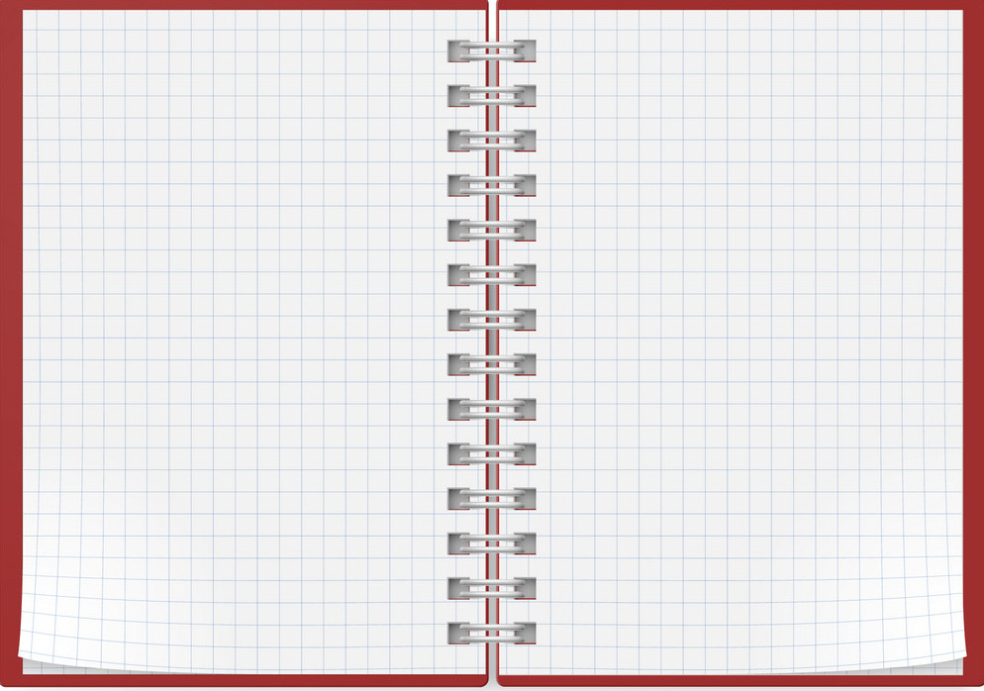
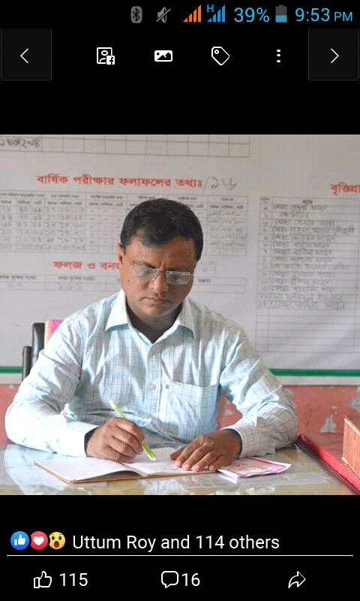
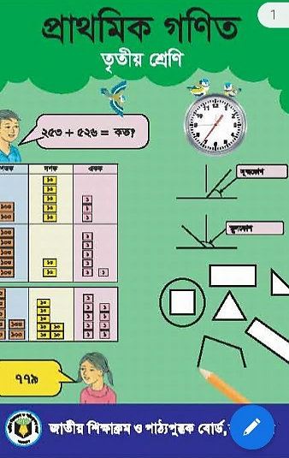
ড
ড
পরিচিতি
পাঠ
কে, এম, আব্দুল বারী
সহকারী শিক্ষক
আমইন সপ্রাবি ,শেরপুর,বগুড়া
bari64515@gmail.com
তৃতীয় শ্রেণি
প্রাথমিক গণিত
বাংলাদেশি মুদ্রা ও নোট
সময় ৪০ মিনিট

Slide 3
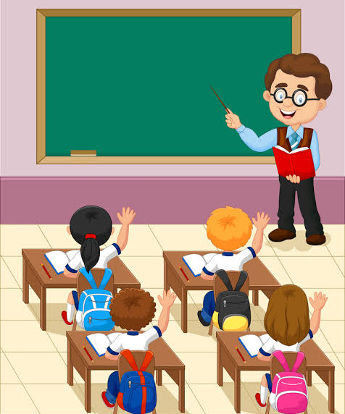
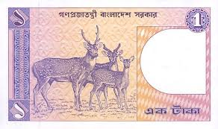
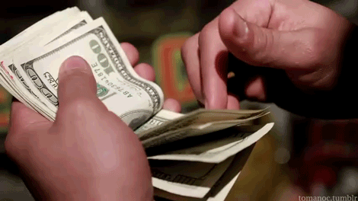
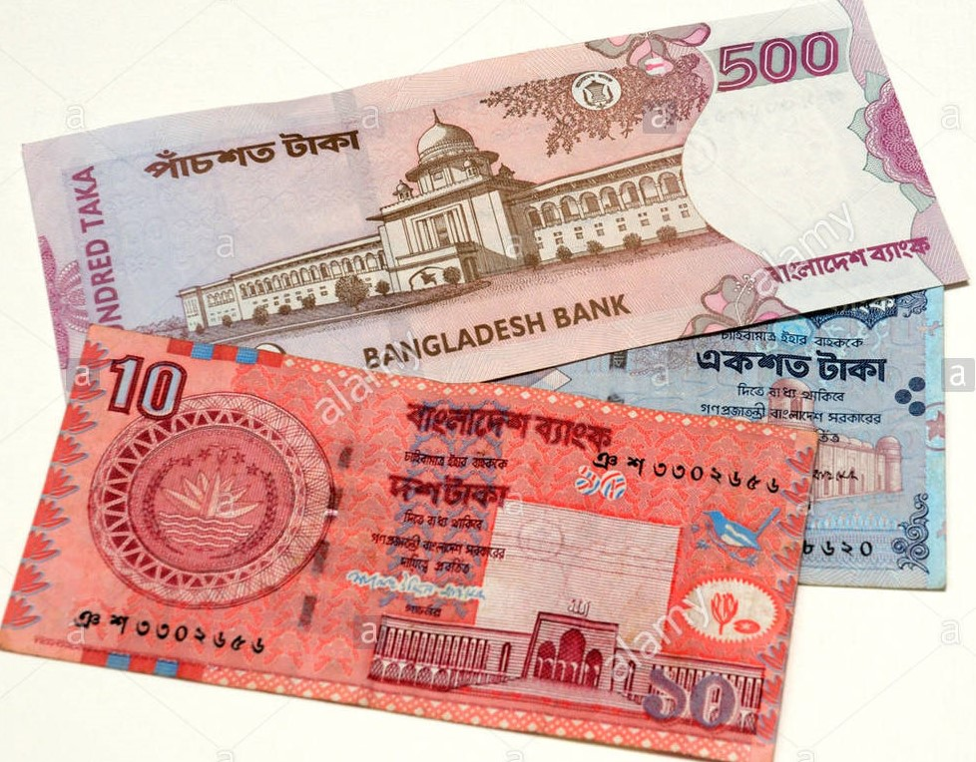
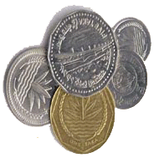
ছবিগুলো দেখ এবং ছবি সম্পর্কিত প্রশ্নের উত্তর দাও

Slide 4
আজকের পাঠ
বাংলাদেশি মুদ্রা ও নোট
পৃষ্ঠা ৭৭

Slide 5
শিখনফল
১৫.১.২ অঙ্কে প্রকাশিত টাকা-পয়সার পরিমান পড়ে বলতে পারবে।
১৫.২.৩ টাকা-পয়সা সংক্রান্ত সমস্যার সমাধান করতে পারবে।

Slide 6
একক কাজ
শিক্ষার্থীদের সংগৃহীত মুদ্রা গুলো ভাগ করে দিয়ে ভালো করে হিসাব করে উপস্থাপন করতে বলব।

Slide 7
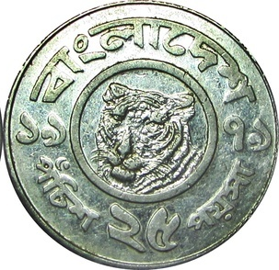
নিচের টাকার পরিমাণ চিন্তা করো ও হিসাব করে ফাঁকা ঘর পূরন করঃ
৬৫ পয়সা
ও
সমান
?
এসো হিসাব করিঃ
৫
+
৫
+
৫
+
২৫
+
২৫
মোট ৬৫ পয়সা
১৫
৫০

Slide 8
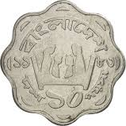
নিচের টাকার পরিমাণ চিন্তা করিঃ
১টাকা ১০পয়সা
সমান
১০
+
২৫
+
২৫
+
৫০
=
১১০
১০০ পয়সা সমান ১ টাকা
মোট ১ টাকা ১০ পয়সা

Slide 9
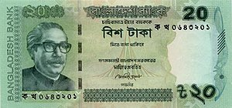
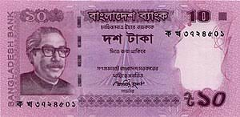
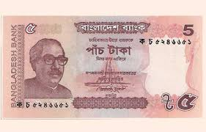
বিভিন্নভাবে ২৪ টাকা ২৫ পয়সা তৈরি করোঃ

Slide 10
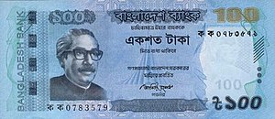
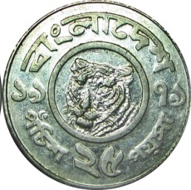
বক্সে টাকার পরিমাণ নোট ও মুদ্রায় গোল দাগ দিয়ে তৈরি করো।
৩৪০ টাকা ৫৫ পয়সা

Slide 11
দলীয় কাজ
নিচের হিসাব তোমার খাতায় করে দেখাওঃ
উত্তরের জন্য ক্লিক করো
(১) ৫ পয়সা +৫ পয়সা + ৫ পয়সা+ ২৫ পয়সা + ২ টাকা =
২ টাকা ৪০ পয়সা
(২) ১০ পয়সা +১ পয়সা + ৫০ পয়সা+ ২ টাকা +১০ টাকা =
উত্তরের জন্য ক্লিক করো
১২ টাকা ৬১ পয়সা
উত্তরের জন্য ক্লিক করো
(৩) ২৫ পয়সা +৫০ পয়সা + ৫০ পয়সা+ ১০ টাকা +৫০ টাকা =
৬১ টাকা ২৫ পয়সা
পৃষ্ঠা ৭৭ নং ২

Slide 12
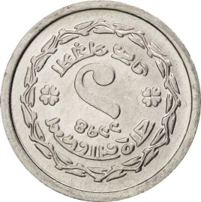
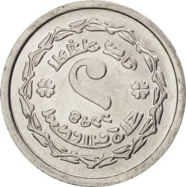
মূল্যায়ন
বাক্সে মোট কত টাকা ও কত পয়সা আছে ?
=
৯২ পয়সা
=
2৩ টাকা

Slide 13
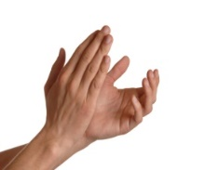
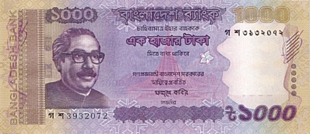
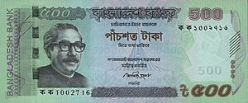
বক্সে টাকার পরিমাণ নোট ও মুদ্রায় গোল দাগ দিয়ে তৈরি করো।
২৬২০ টাকা ৭৫ পয়সা

Slide 14
বাড়ির কাজ
তুমি ১ম সাময়িক পরীক্ষায়, ২য় সাময়িক পরীক্ষায় ও বার্ষিক পরীক্ষায় মোট যত টাকা ফি দিয়েছিলে তা বাড়ি থেকে হিসেব করে আনবে।

Slide 15
ধ
ন্য
বা
দ

